Slide 1
«Из поколения в поколение»
Муниципальное бюджетное учреждение
«Промышленновский районный Историко – краеведческий музей»

Slide 2
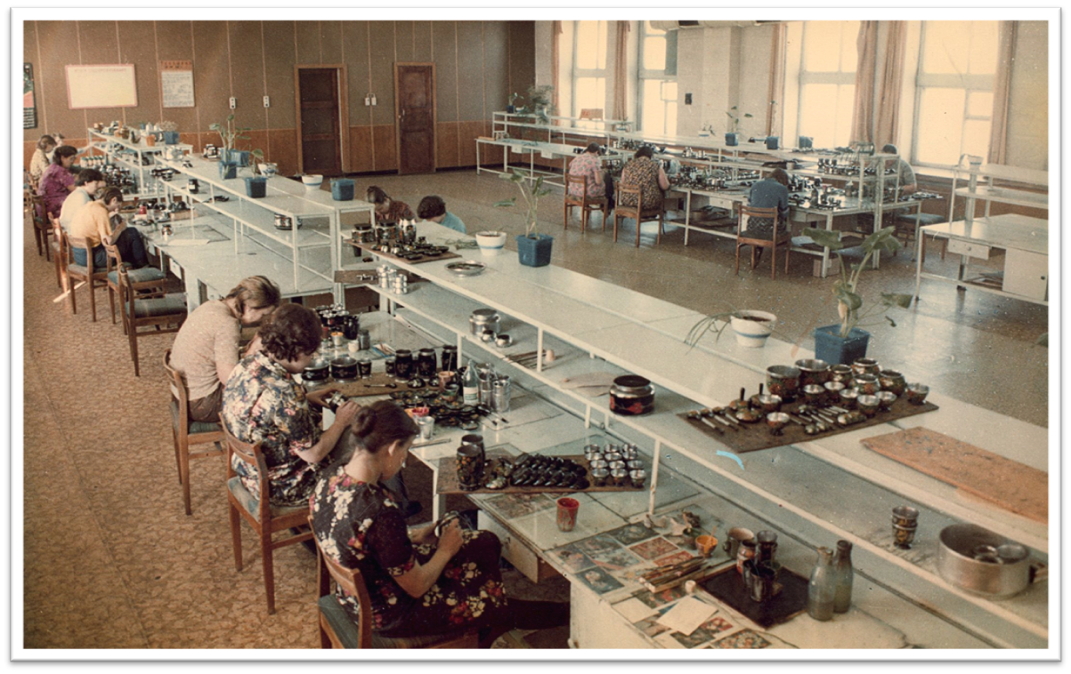
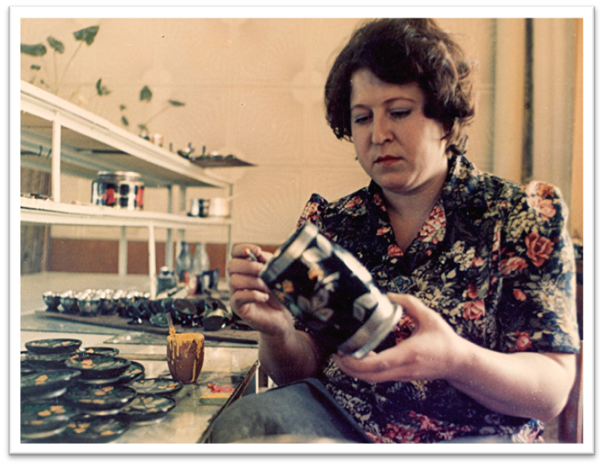
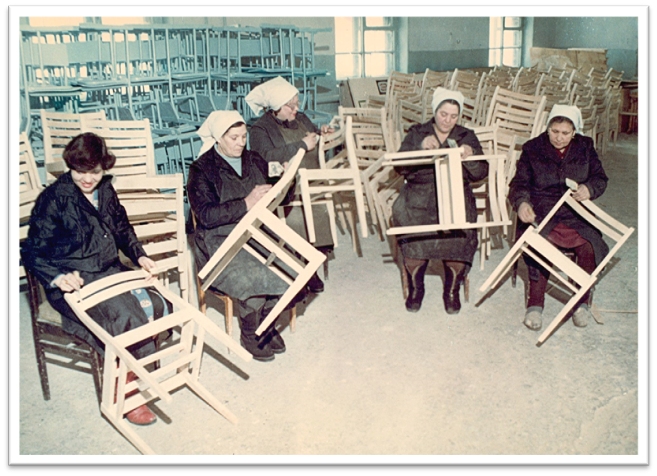
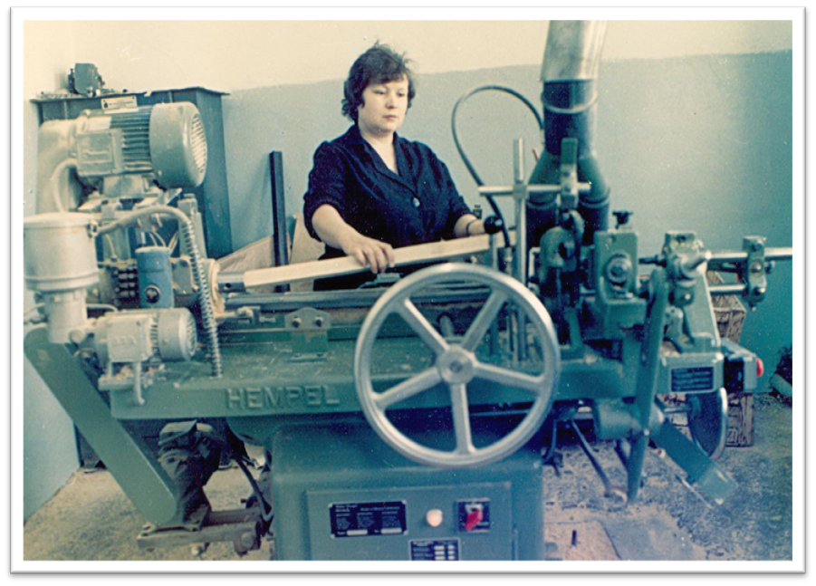
Цеха Доза. Фото из архива музея.

Slide 3
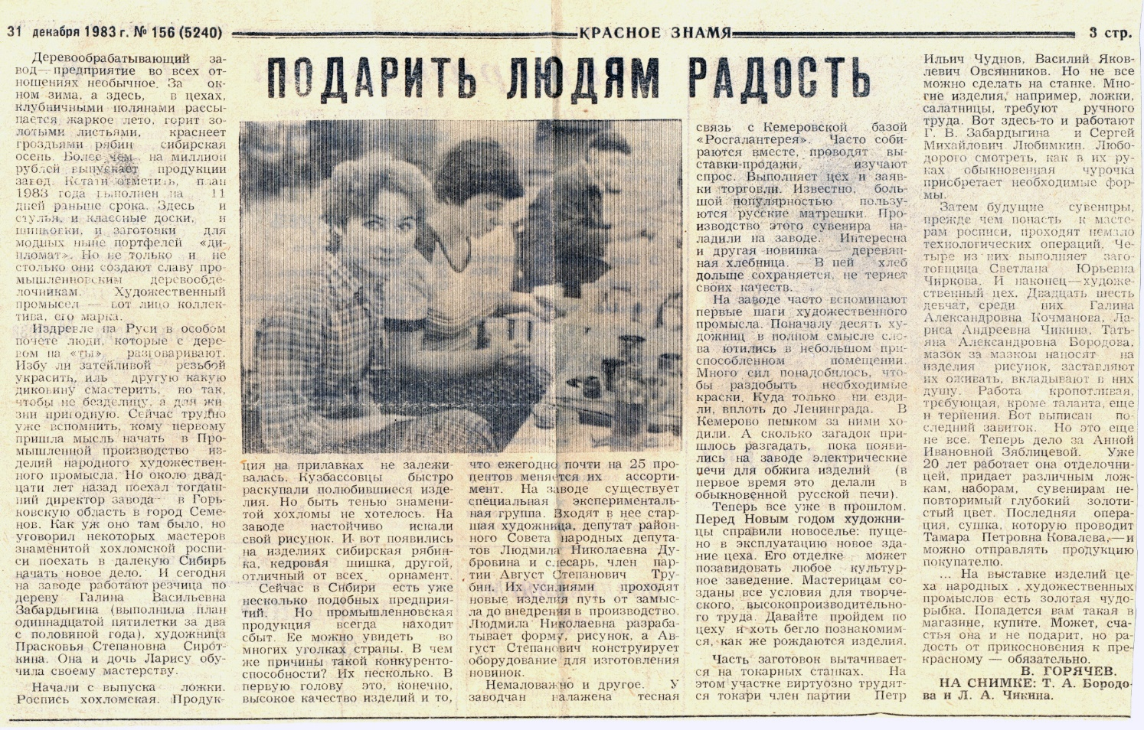
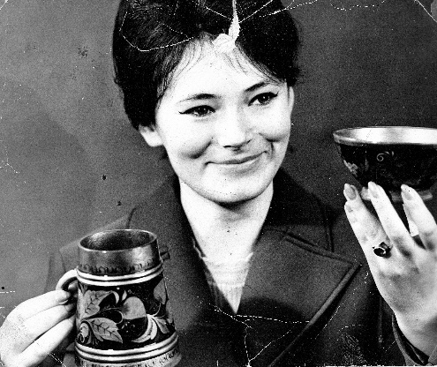
Статья из газеты «Красное знамя».
№ 156 от 31.12. 1983 г.

Slide 4
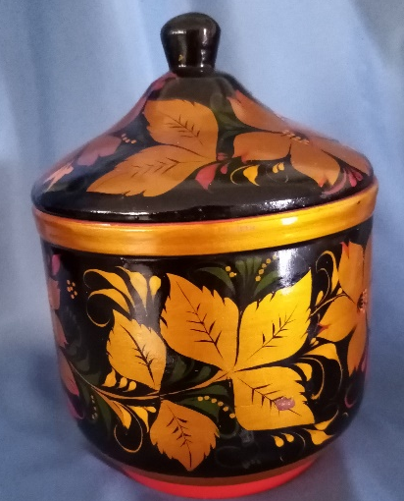
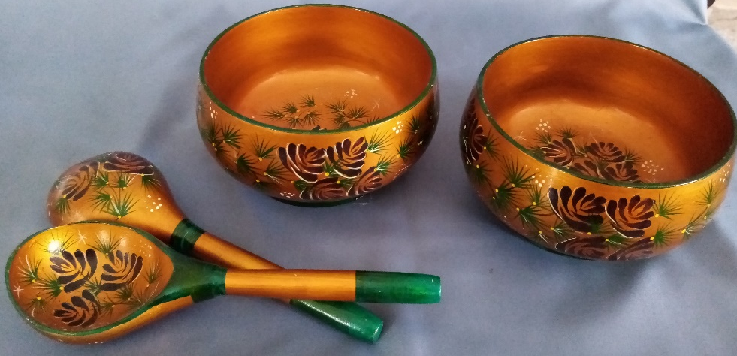
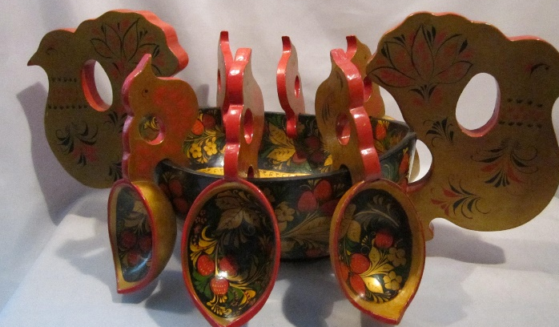
- Сибирская роспись появилась на Деревообрабатывающем заводе в середине 60 - х годов.
-Утратила свое существование в 1999 году в связи с ликвидацией Деревообрабатывающего завода.
Сибирская роспись

Slide 5
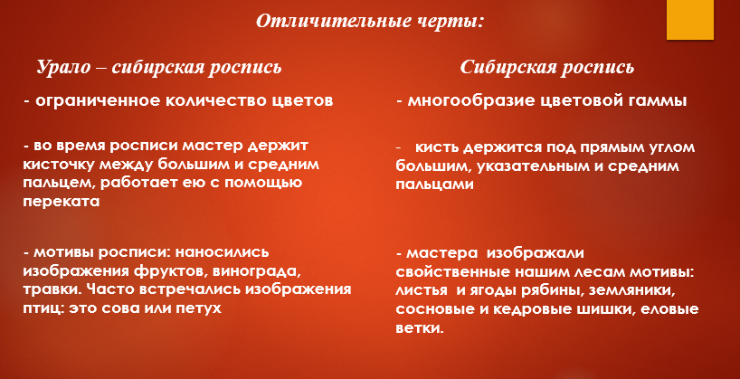
Урало – сибирская роспись
– сибирская роспись ь
Отличительные черты

Slide 6
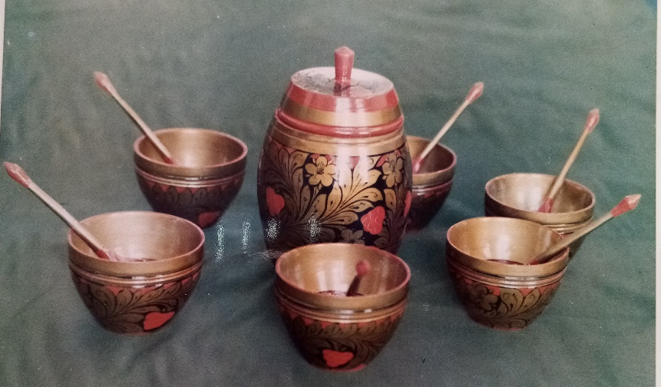
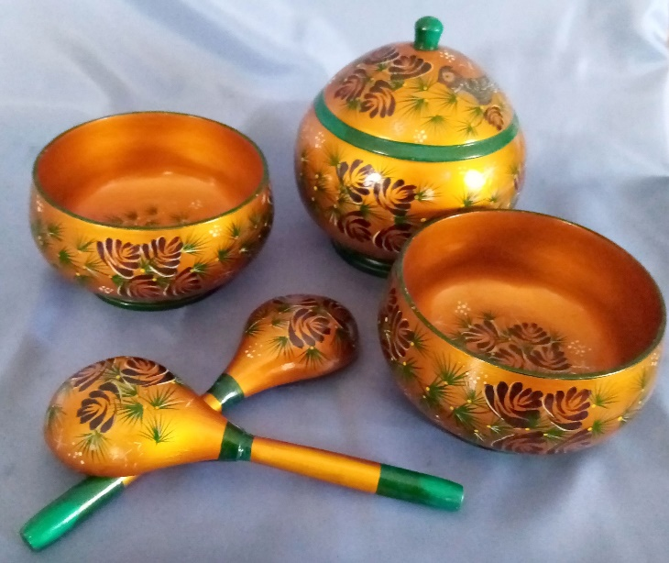
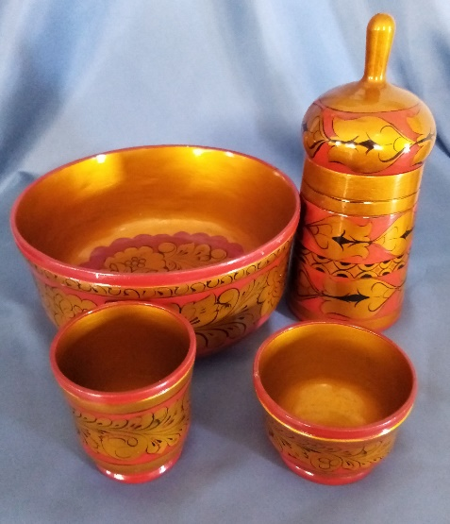
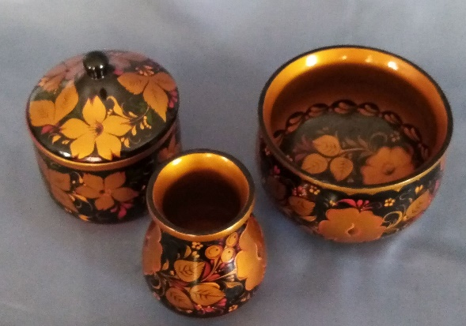
Сохранившиеся изделия завода Доз

Slide 7
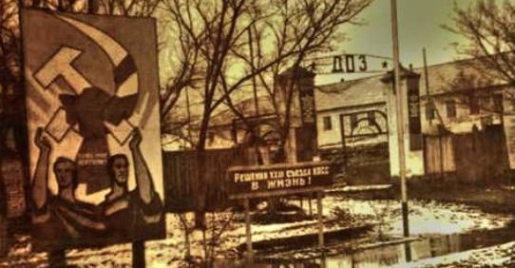
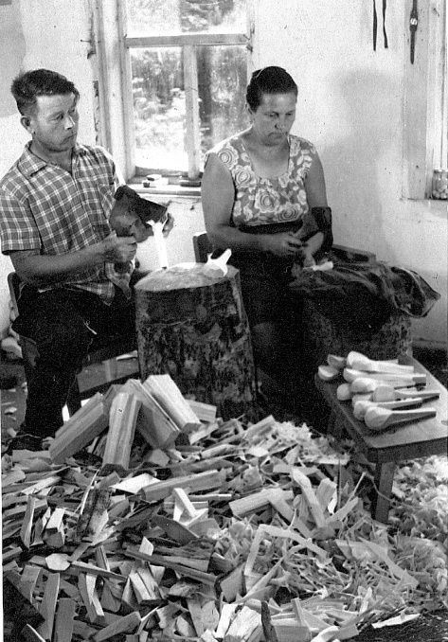
Цель проекта
Цель проекта: возродить сибирскую роспись, как культурных код Промышленновского муниципального округа, которая впервые была апробирована мастерицами - художницами Деревообрабатывающего завода, функционирующего на территории пгт. Промышленная.

Slide 8
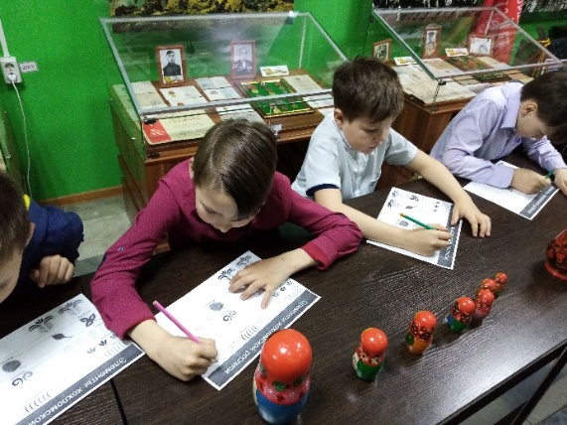
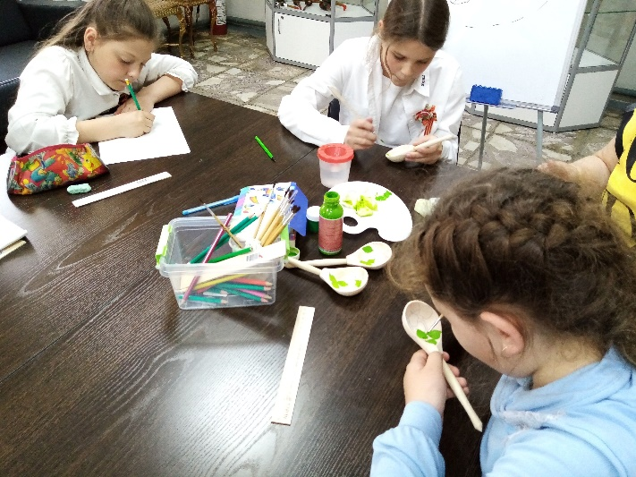
Описание проекта
В рамках проекта обучающиеся 1- 4 классов проходят курс мастер – классов, изучают основные этапы сибирской росписи, самостоятельно расписывают изделия из дерева (чаши, кухонные доски, ложки).
Занятия проходят в МБУ "ПРИКМ» 2 раза в неделю, группами по 10 человек. Всего обучилось сибирской росписи 70 мальчишек и девчонок из средних общеобразовательных организаций пгт. Промышленная.

Slide 9
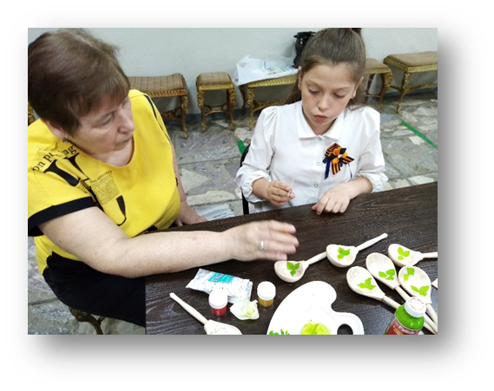
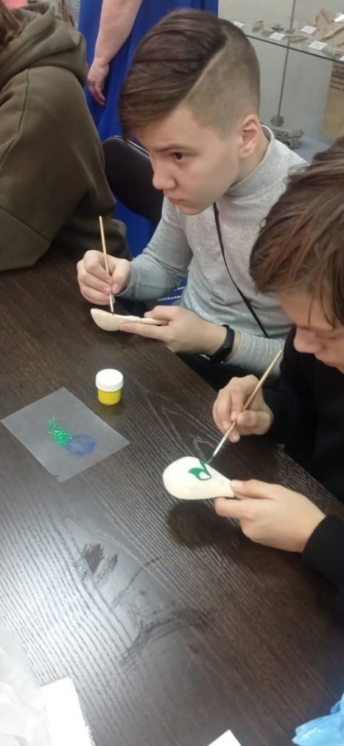
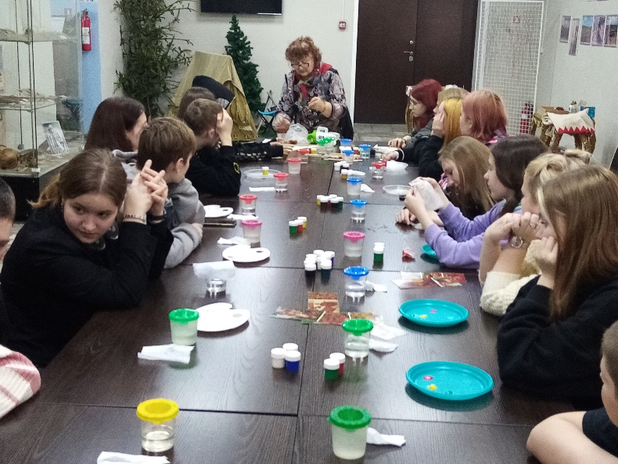
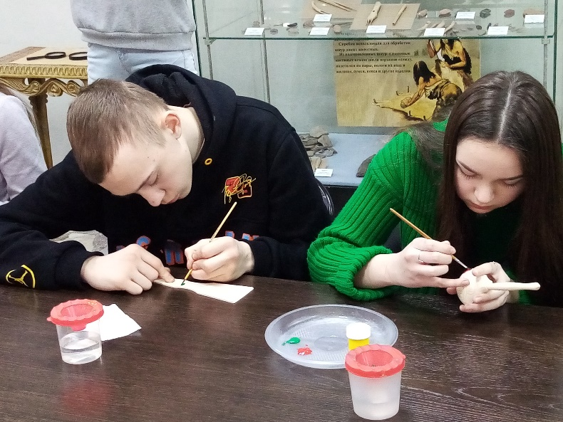
Результаты проекта

Slide 10
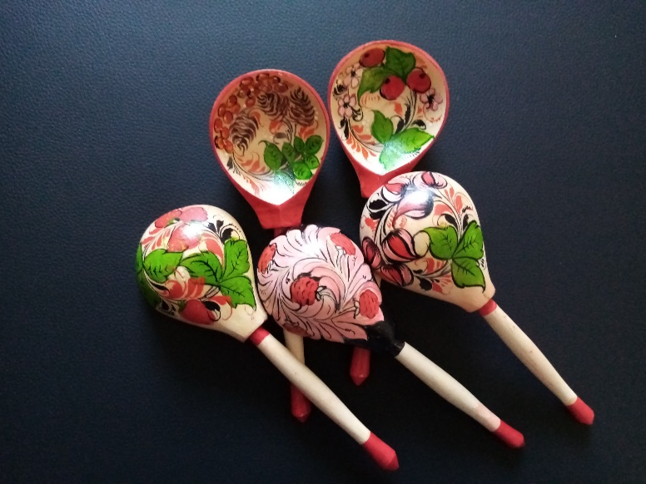
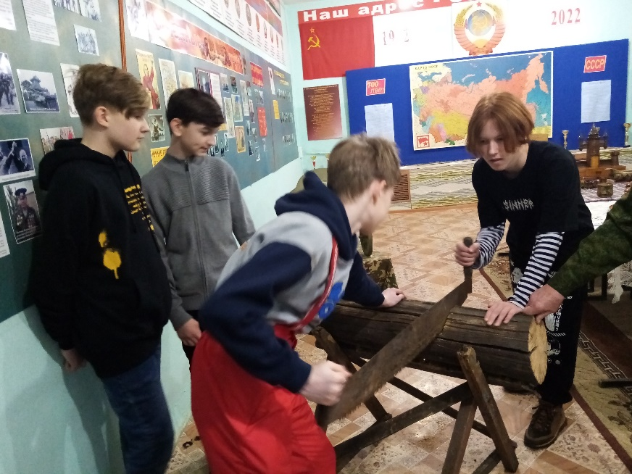
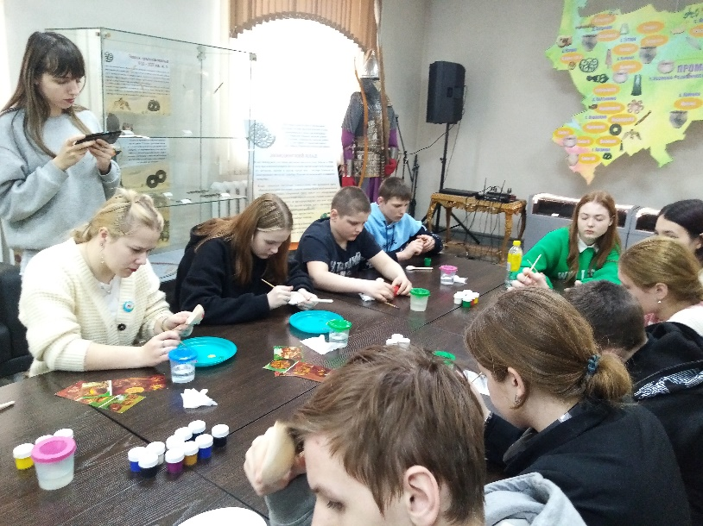
Туристическая область проекта

Slide 11
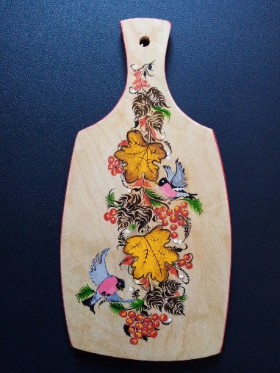
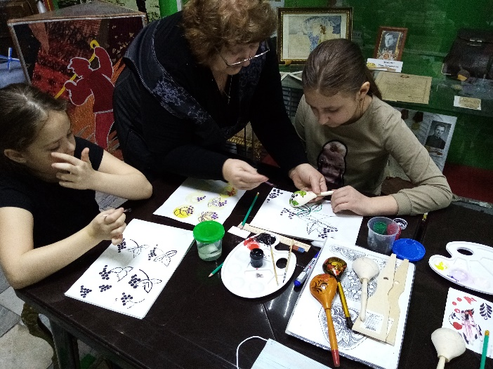
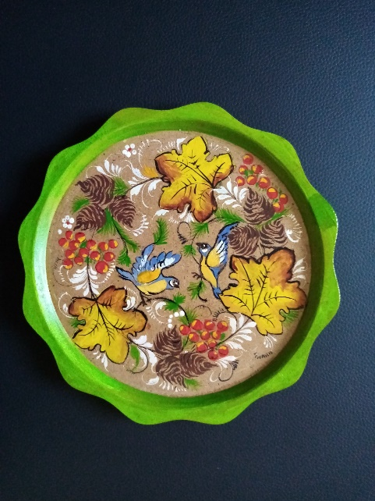
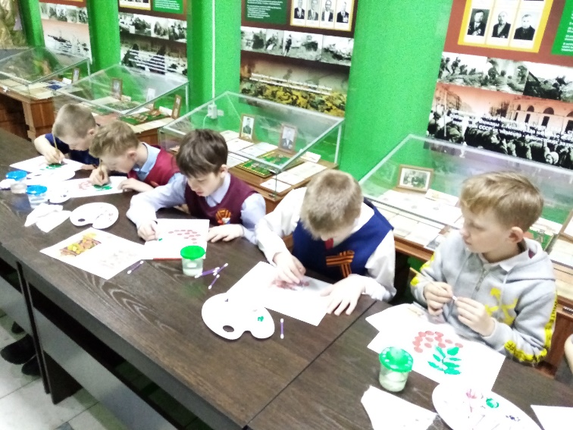
Спасибо за внимание!

